Slide 1
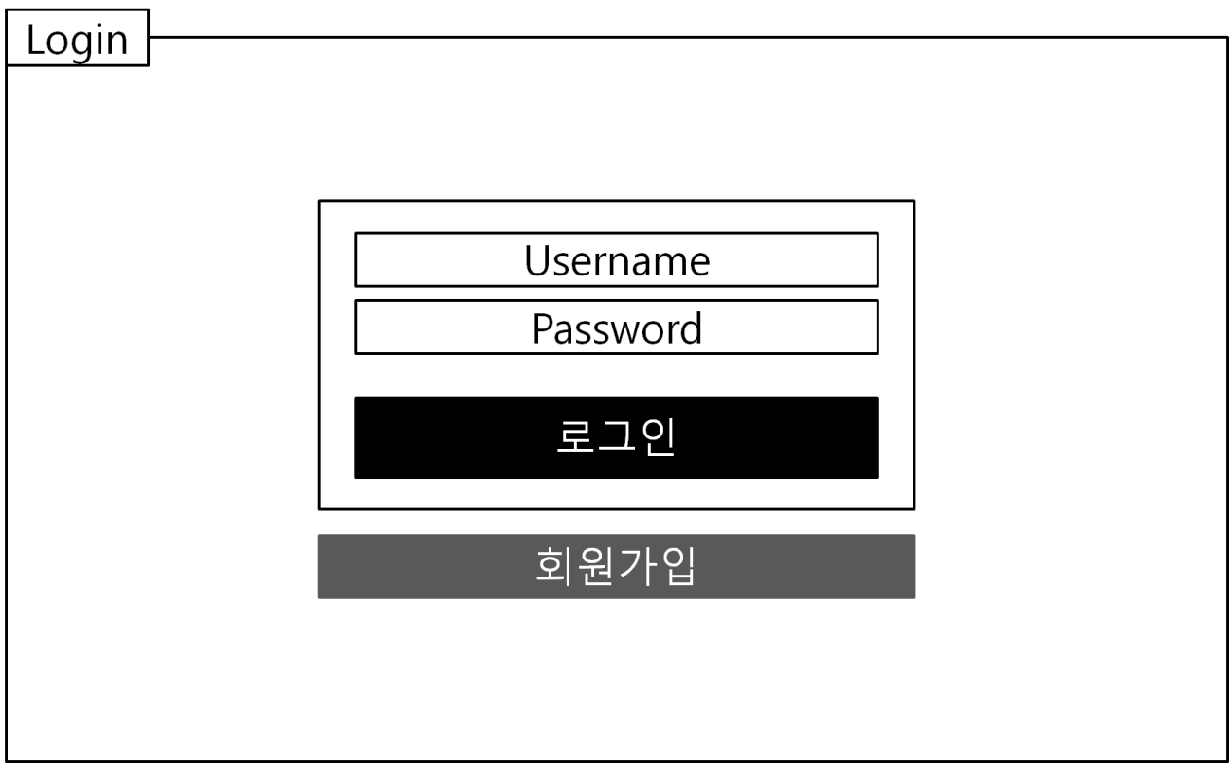
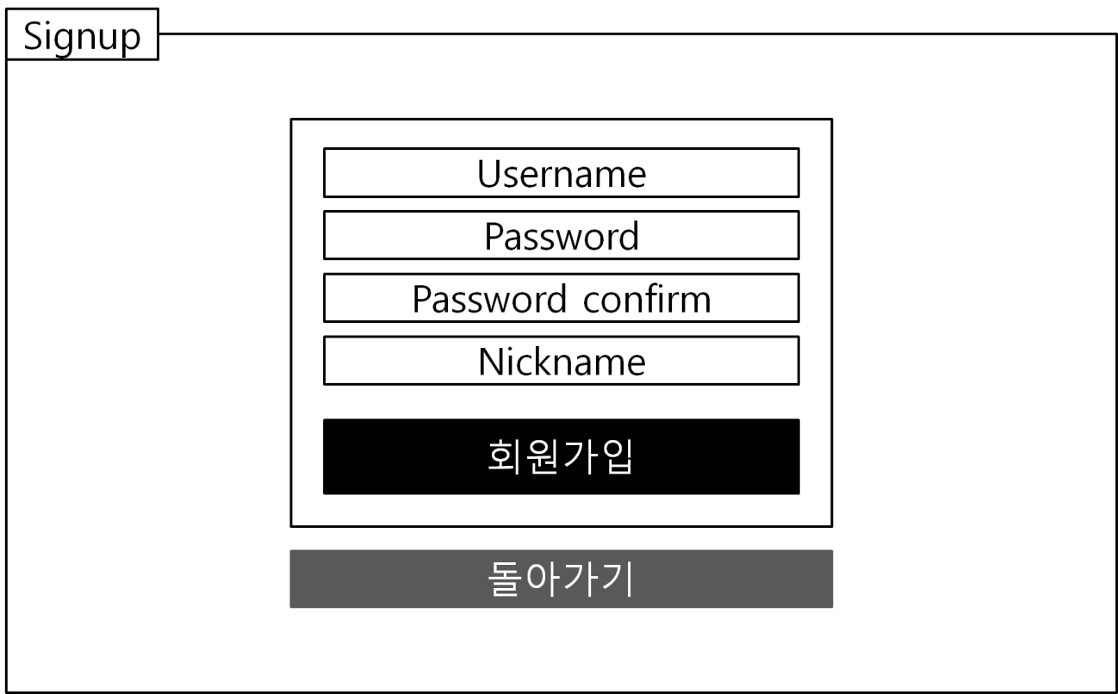
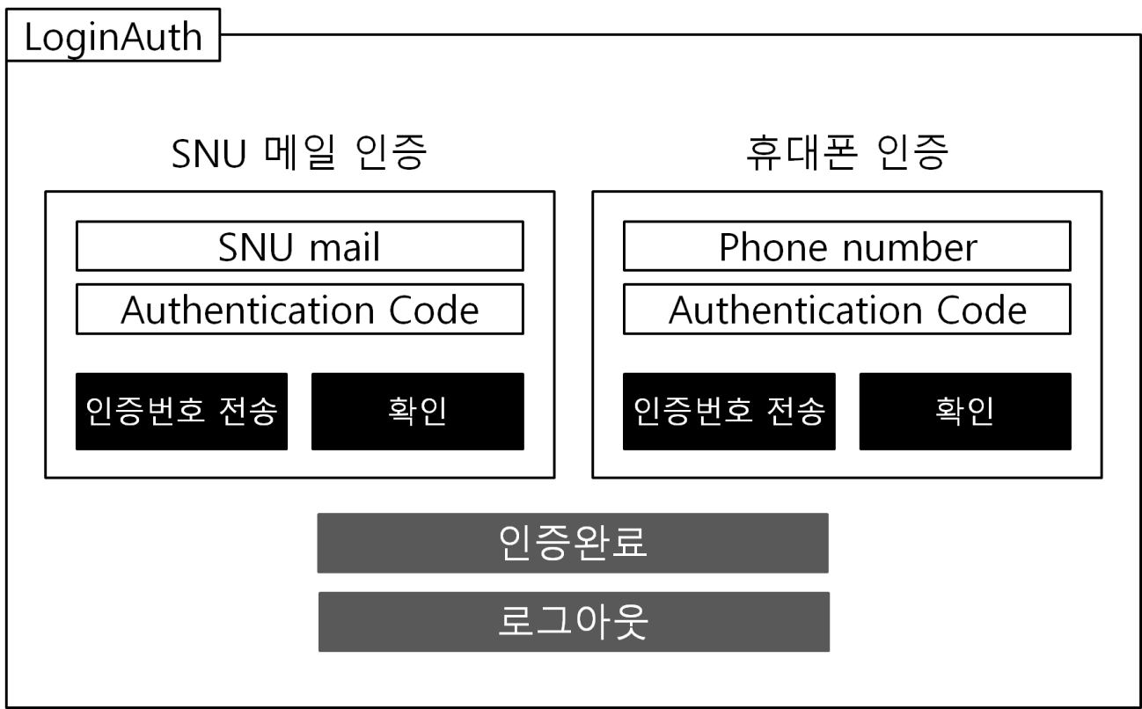
Home

Slide 2
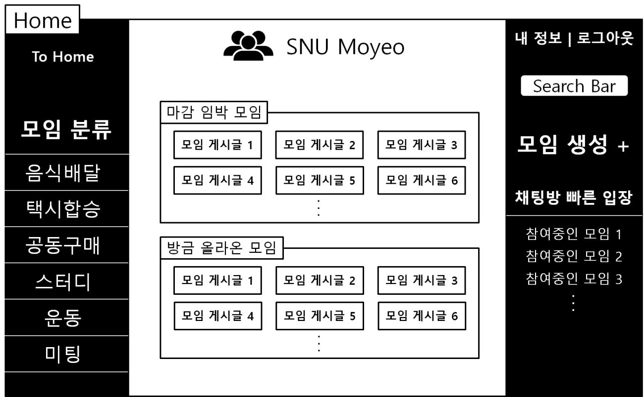
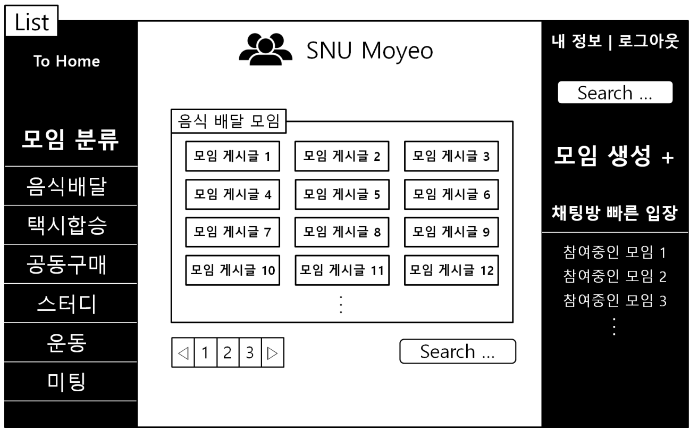
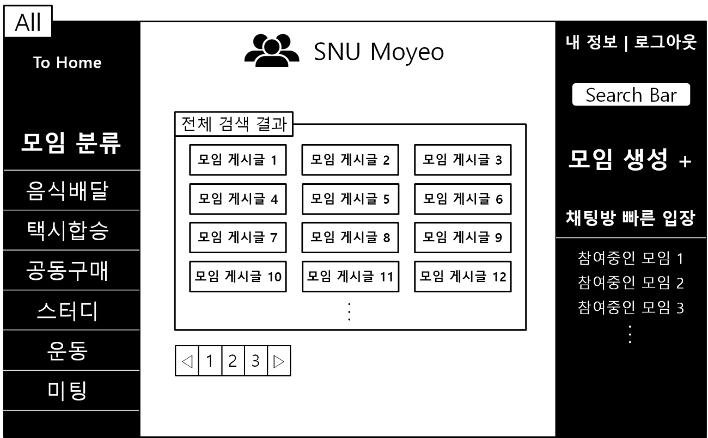
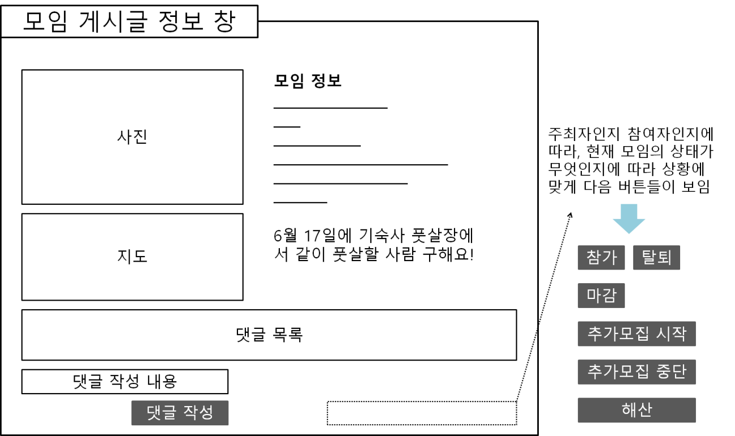
Login
MyPage
해당 카카오톡 오픈 채팅방 링크
New
모임 게시물을 누르면 창이 뜸
※ 중복되는 화살표는 하나만 표시하였음

Slide 3
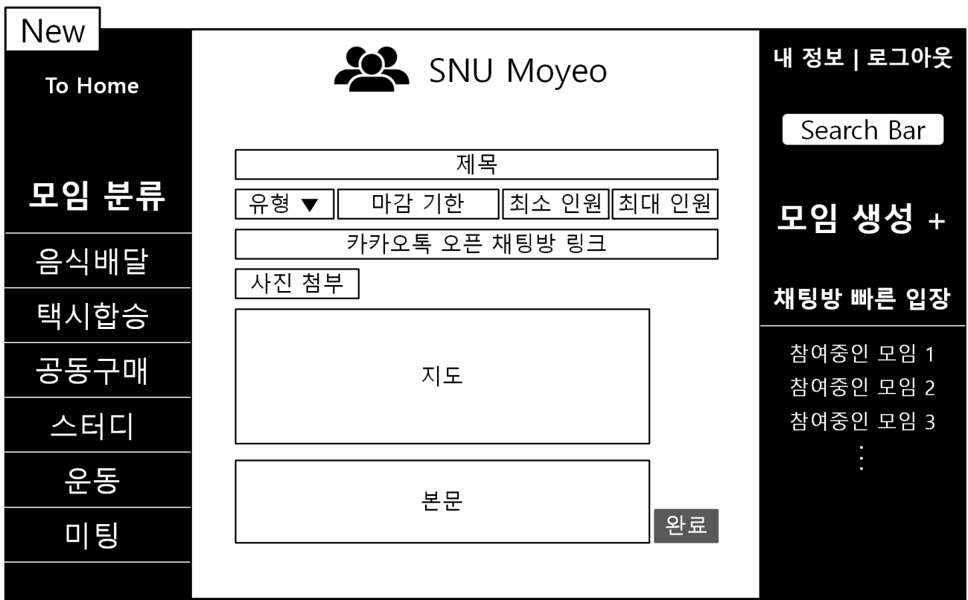
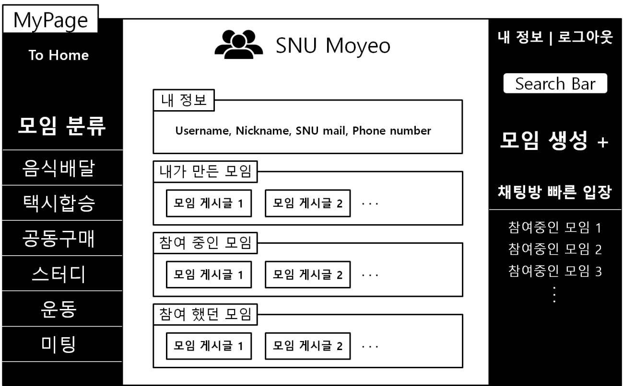
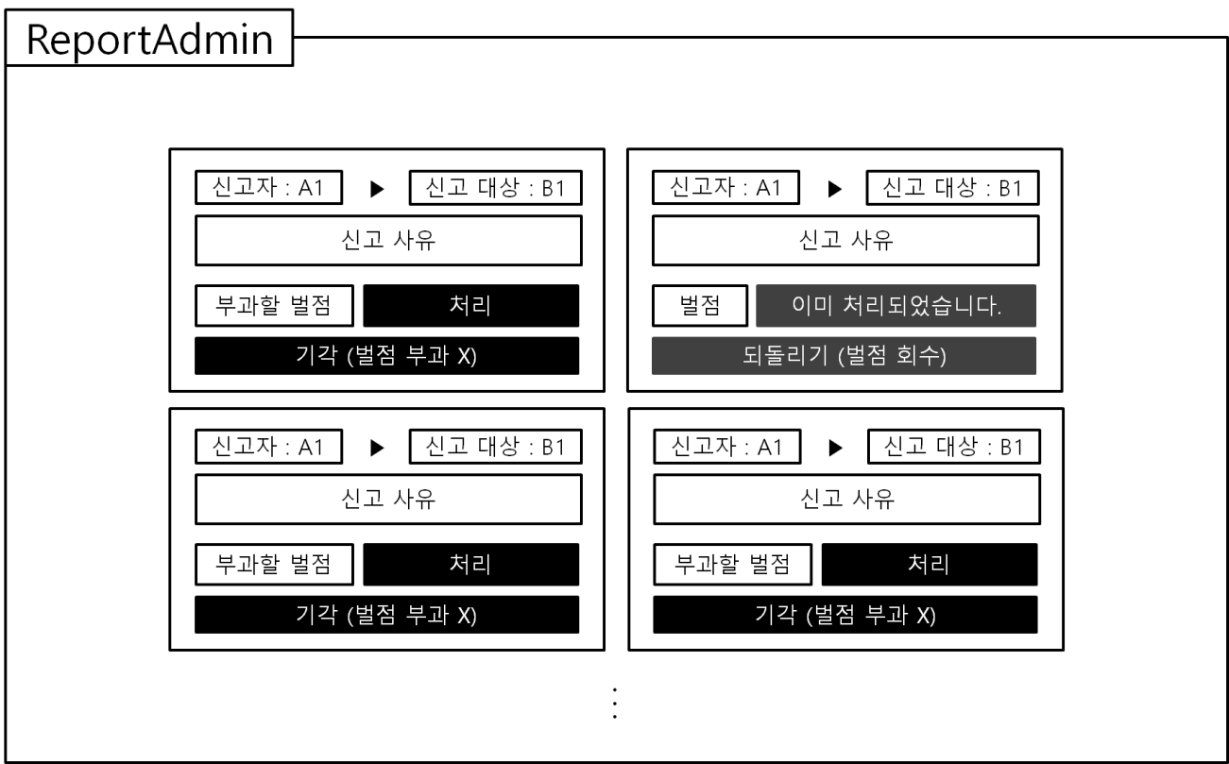
Home
/admin
※ 앞에서 묘사한 화살표는 여기서 표시하지 않았음

Slide 4
Login
Username
Password
로그인
회원가입

Slide 5
Signup
Username
Password
Password confirm
Nickname
회원가입
돌아가기

Slide 6
LoginAuth
SNU 메일 인증
휴대폰 인증
SNU mail
Phone number
Authentication Code
Authentication Code
인증번호 전송
확인
인증번호 전송
확인
인증완료
로그아웃

Slide 7

Home
내 정보 | 로그아웃
SNU Moyeo
To Home
Search Bar
마감 임박 모임
모임 분류
모임 게시글 1
모임 게시글 2
모임 게시글 3
모임 생성 +
음식배달
모임 게시글 4
모임 게시글 5
모임 게시글 6
채팅방 빠른 입장
택시합승
.
.
.
참여중인 모임 1
공동구매
방금 올라온 모임
참여중인 모임 2
스터디
모임 게시글 1
모임 게시글 2
모임 게시글 3
참여중인 모임 3
.
.
.
운동
모임 게시글 4
모임 게시글 5
모임 게시글 6
.
.
.
미팅

Slide 8
모임 게시글 정보 창
사진
모임 정보
_________________
____
_____________
__________________________
____________________
________
6월 17일에 기숙사 풋살장에서 같이 풋살할 사람 구해요!
주최자인지 참여자인지에
따라, 현재 모임의 상태가
무엇인지에 따라 상황에
맞게 다음 버튼들이 보임
지도
참가
탈퇴
마감
댓글 목록
추가모집 시작
추가모집 중단
댓글 작성 내용
댓글 작성
해산

Slide 9
List
내 정보 | 로그아웃
SNU Moyeo
To Home
Search …
음식 배달 모임
모임 분류
모임 게시글 1
모임 게시글 2
모임 게시글 3
모임 생성 +
음식배달
모임 게시글 4
모임 게시글 5
모임 게시글 6
채팅방 빠른 입장
택시합승
모임 게시글 7
모임 게시글 8
모임 게시글 9
참여중인 모임 1
공동구매
모임 게시글 10
모임 게시글 11
모임 게시글 12
참여중인 모임 2
스터디
.
.
.
참여중인 모임 3
.
.
.
운동
◁
1
2
3
▷
Search …
미팅

Slide 10
All
내 정보 | 로그아웃
SNU Moyeo
To Home
Search Bar
전체 검색 결과
모임 분류
모임 게시글 1
모임 게시글 2
모임 게시글 3
모임 생성 +
음식배달
모임 게시글 4
모임 게시글 5
모임 게시글 6
채팅방 빠른 입장
택시합승
모임 게시글 7
모임 게시글 8
모임 게시글 9
참여중인 모임 1
공동구매
모임 게시글 10
모임 게시글 11
모임 게시글 12
참여중인 모임 2
스터디
.
.
.
참여중인 모임 3
.
.
.
운동
◁
1
2
3
▷
미팅

Slide 11
New
내 정보 | 로그아웃
SNU Moyeo
To Home
Search Bar
제목
모임 분류
유형 ▼
마감 기한
최소 인원
최대 인원
모임 생성 +
음식배달
카카오톡 오픈 채팅방 링크
사진 첨부
채팅방 빠른 입장
택시합승
지도
참여중인 모임 1
공동구매
참여중인 모임 2
스터디
참여중인 모임 3
.
.
.
운동
본문
미팅
완료

Slide 12
MyPage
내 정보 | 로그아웃
SNU Moyeo
To Home
Search Bar
내 정보
모임 분류
Username, Nickname, SNU mail, Phone number
모임 생성 +
음식배달
내가 만든 모임
채팅방 빠른 입장
택시합승
모임 게시글 1
모임 게시글 2
. . .
참여중인 모임 1
공동구매
참여 중인 모임
참여중인 모임 2
스터디
모임 게시글 1
모임 게시글 2
. . .
참여중인 모임 3
.
.
.
운동
참여 했던 모임
미팅
모임 게시글 1
모임 게시글 2
. . .

Slide 13
ReportAdmin
신고자 : A1
▶
신고 대상 : B1
신고자 : A1
▶
신고 대상 : B1
신고 사유
신고 사유
부과할 벌점
처리
벌점
이미 처리되었습니다.
기각 (벌점 부과 X)
되돌리기 (벌점 회수)
신고자 : A1
▶
신고 대상 : B1
신고자 : A1
▶
신고 대상 : B1
신고 사유
신고 사유
부과할 벌점
처리
부과할 벌점
처리
기각 (벌점 부과 X)
기각 (벌점 부과 X)
.
.
.

